Slide 1

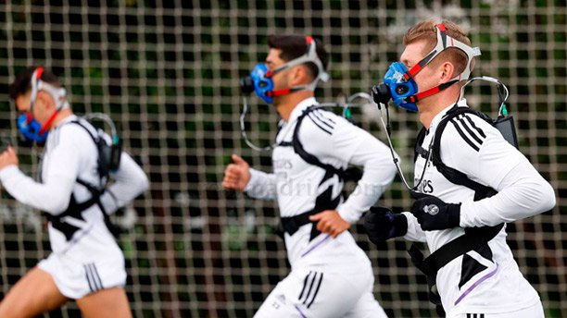


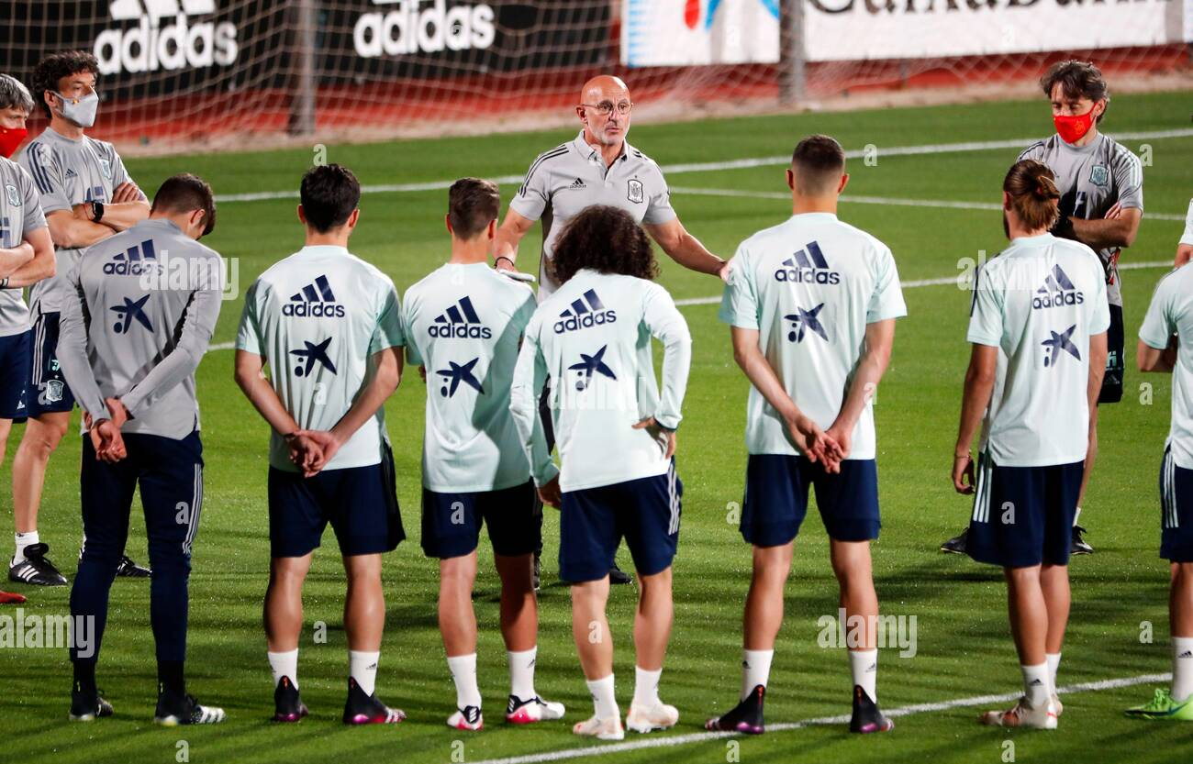


EXTRATEGIAS METODOLOGICAS Y DIDACTIVAS EN LA PREPARACION FISICA DEL FUTBOL
Juan Carlos Montalvo
METODOS DE ENSEÑANZA

Slide 2
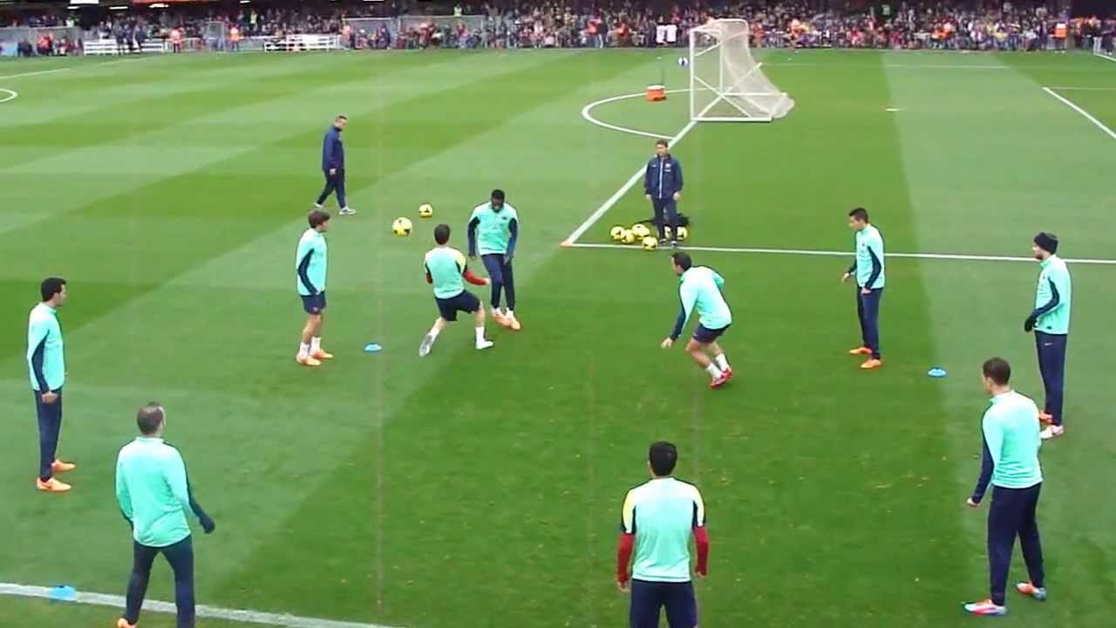


VIDEO INFORMATIVO:

Slide 3

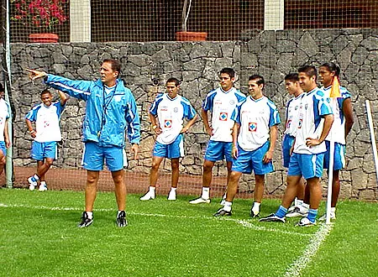
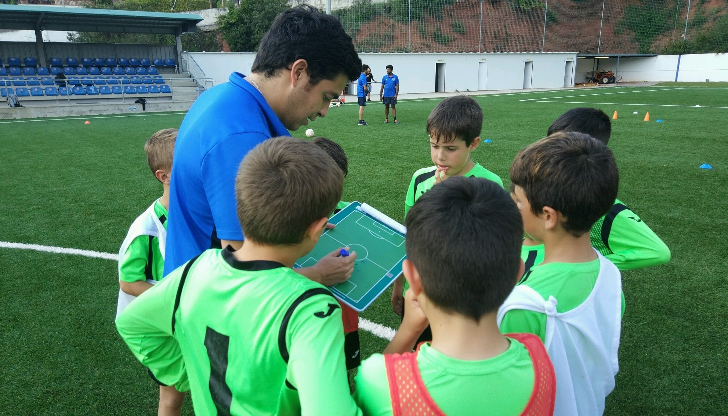
METODOLOGÍA Y NIVELES DE ENSEÑANZA EN LA INICIACIÓN DEPORTIVA AL FÚTBOL
EL TRABAJO DEL ENTRENADOR O PREPARADO FISICO
ETAPA DE LA NO ESPECIALIZACIÓN
ETAPA DE INICIACIÓN
ETAPA DE DESARROLLO
ETAPA DE PERFECCIONAMIENTO
- ETAPA DE ALTO RENDIMIENTO

Slide 4
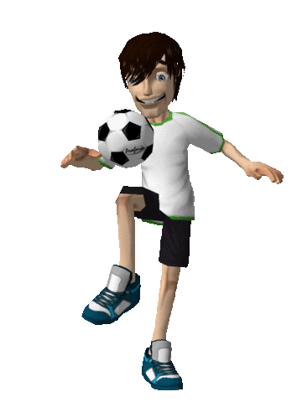
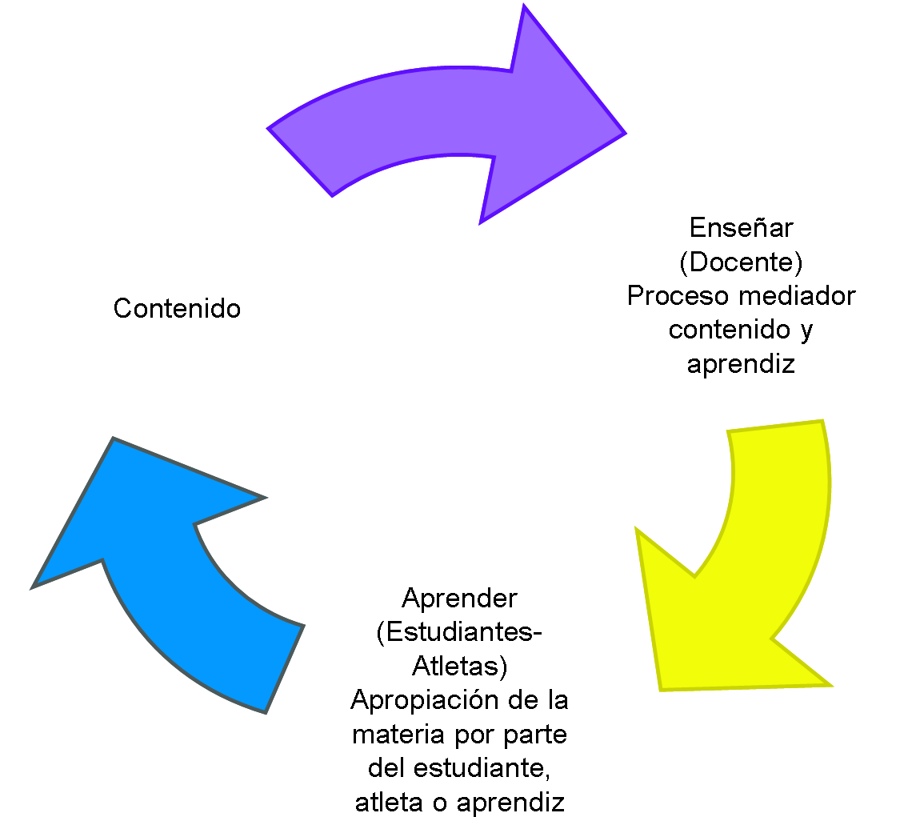
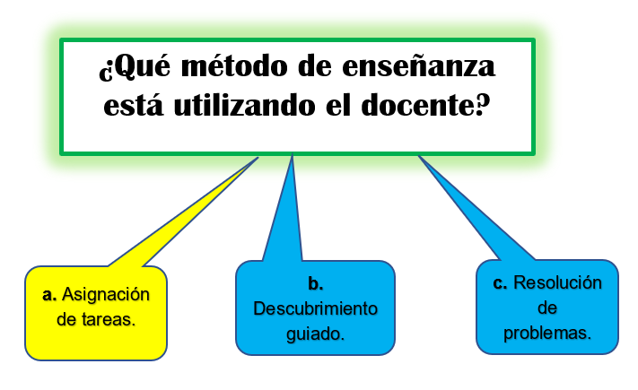
METODOS DE ENSEÑANZA EN LA PREPARACIÓN FISICA
- La metodología de la educación física contempla dos tipos de estilos. El primero de ellos es de instrucción directa, destacando el mando directo y también lo que viene a ser asignación de actividades. Por su parte, el segundo método viene a ser la resolución de problemas a través de la libre exploración.

Slide 5
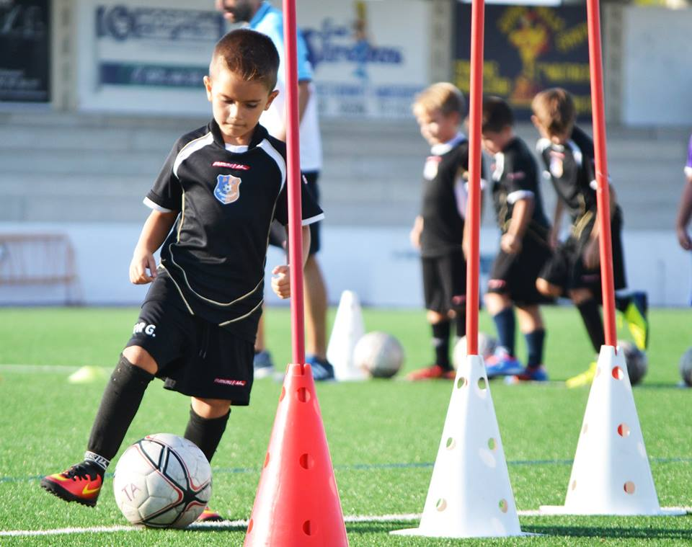
EXTRATEGIAS Y METODOLOGICAS EN LA PREPARACION FISICA DEL FUTBOL
- El fútbol reducido como estrategia didáctica permite crear en el jugador una autonomía y responsabilidad sobre sus acciones en el campo de juego, allí se utilizan cuadros, círculos, triángulos o rectángulos formados por conos, cintas, vayas o platillos para reducir el espacio.

Slide 6
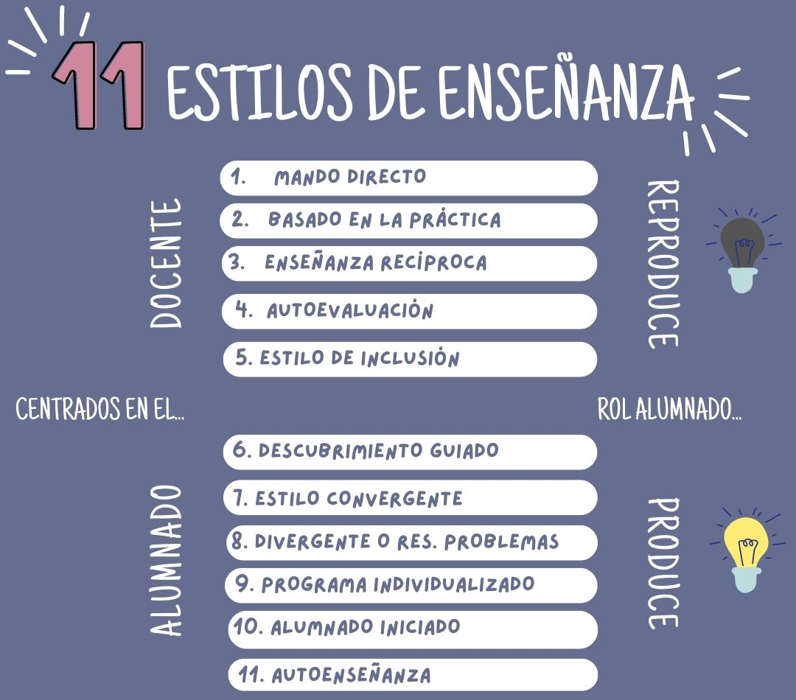

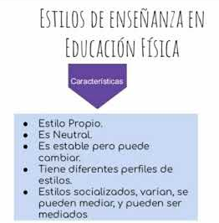
VIDEO INFORMATIVO:

Slide 7


Gracias.

Slide 8
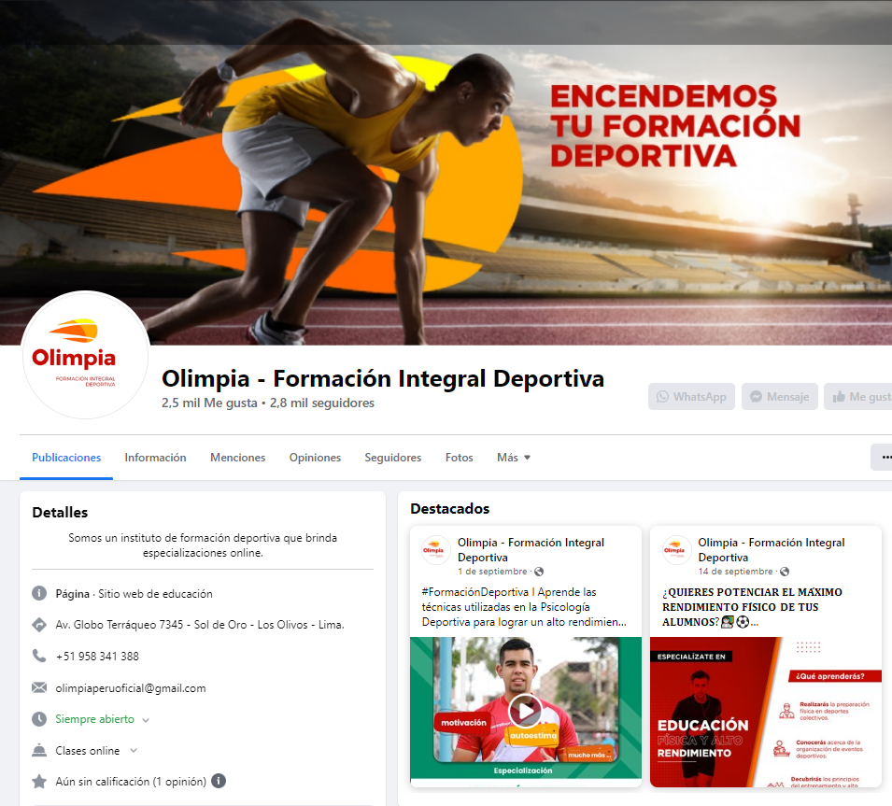


Síguenos en nuestras redes sociales
@Olimpia.Oficial

